Slide 1

五子棋小游戏
陈映李 惠晨昱 梁子聪 李泽烨 张诗璠 蔡煜 屈子炎

Slide 2
1
项目简介
目录
2
组员分工
3
功能实现
4
设计方案
5
程序演示

Slide 3
1
项目简介

Slide 4
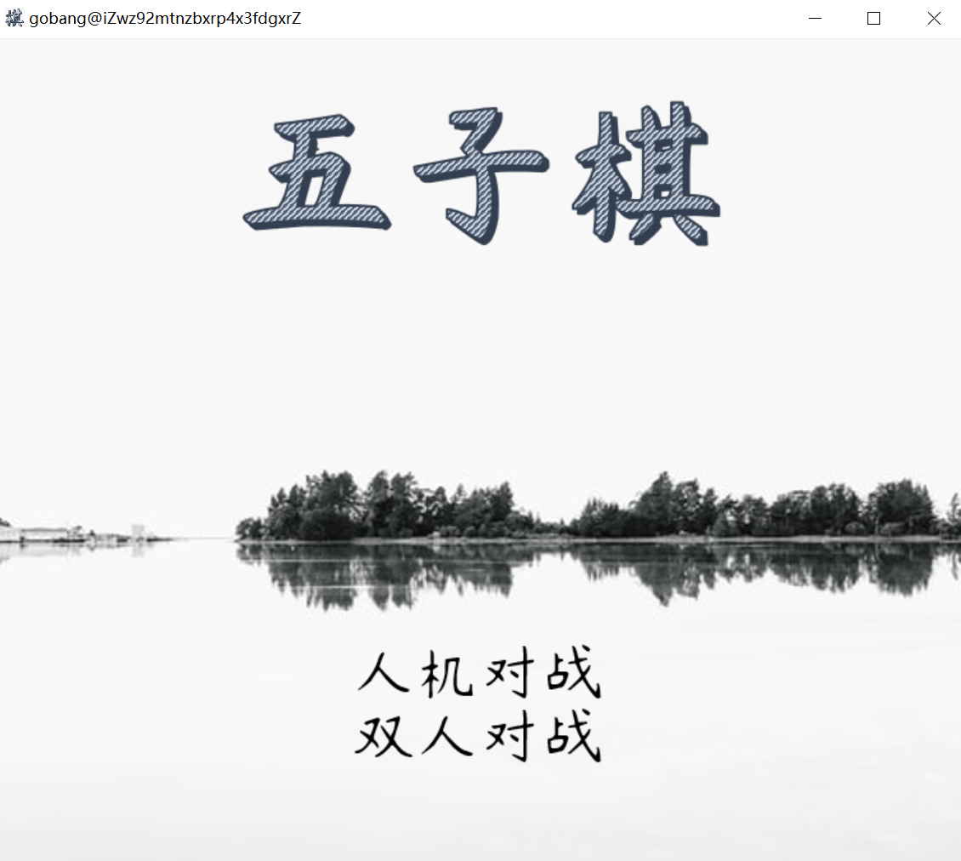
项目简介
本项目是基于Python语言设计的五子棋小游戏。主要功能如下：
GUI界面：
初始界面：可选择人机对战、双人对战
游戏界面：可选择“重开”、“返回”、“悔棋”、“认输”
人机对战（枚举法、alpa-beta剪枝算法）
双人对战：（网络通信）

Slide 5
2
组员分工

Slide 6

课程内容
课程 | 师资 | 来源
创业板上市的投行券商业务 | 梁化军 | 东北证券投行部总经理
中小企业的公司治理与反收购设置 | 卢力平 | 国家会计学院博士后、教授
上市前财务会计问题 | 苏洋与徐继凯互为替补 | 五洲会计师事务所首席合伙人
上市前审计税务问题
创业板融资与中小企业发展实务（研讨会） | 苏洋、何君光 （日信证券投行部总经理）、卢力平、姜军 | 由师资+学员组成
资本运营与企业融资案例 | 姜军 | 北京国家会计学院博士
股权私募融资业务与私募条款解读
创业板发行规则和被合决情况、信息披露与资本市场处罚 | 袁怀中 | 博士、融德资产管理有限公司总经理助理
上市前的法律业务处理 | 陈志武 | 北京国家会计学院博士、副教授

Slide 7
3
功能实现

Slide 8
4
设计方案

Slide 9
5
程序演示

Slide 10
感谢您的观看!

Slide 11
招生对象
培训项目招生对象为拟上市企业的CEO、CFO、董事会秘书或企业资本运营人员、中介机构等。
三期报名生源构成情况表
时间 | 企业 | 中介 | 其他 | 总计
一期 | 14 | 18 | 6 | 38
二期 | 7 | 12 | 3 | 22
三期 | 15 | 5 | 0 | 20

Slide 12
培训方式
面试
研讨会
专家讲座
在培训方式上以面授为主，具体授课时间为4天。
根据学员注重实务的特点，为弥补课堂集体授课个性化兼顾不足问题，我们在晚上又安排了3个小时的硏讨会，供学员进行学习交流。
邀请有实务经验的专家对学员所提问题进行了针对性讲解。

Slide 13

学员评分
课程 | 教师 | 课程评价平均分
创业板上市的投行券商业务 | 梁化军 | 4.39
中小企业的公司治理与反收购设置 | 卢力平 | 4.59
上市前财务会计问题 | 苏洋 | 4.30
上市前审计税务问题 | 徐继凯 | 4.30
资本运营与企业融资案例 | 姜军 | 4.42
股权私募融资业务与私募条款解读 | 姜军 | 4.41
创业板发行规则和被合决情况、信息披露与资本市场处罚 | 袁怀中 | 4.44
上市前的法律业务处理 | 陈志武 | 4.69
以上评分均由学员在培训项目结束后自主打分，满分为5分，通过所有学员平均分给出最终课程分数。

Slide 14
收支情况
具体收支情况表
培训期数 | 报名人数 | 学员数量 | 学费收入 （不含食宿） | 成本 | 盈余
一期 | 38 | 32 | 94200 | 47571.35 | 46628.65
二期 | 22 | 16 | 67538 | 39842.3 | 27695.7
三期 | 15 | 20 | 59365 | 40207.61 | 19157.39
比照并略高于学院基本收费水平，此班培训班费用每人按3000元收取，折合每天收费750元/人。

Slide 15
收支情况
问题
1、课程内容讲授上存在一定的重叠现象
2、授课内容深浅不一
建议
1、在授课之前由负责教授就授课内容与授课老师进行充分沟通
2、加快我院的师资库建设，实现资源共享

Slide 16


授课内容
问题
教授负责制下的创新课程还处于初期，需要尽快论证符合市场需求或引导市场需求的有影响力的培训产品、精品课程和品牌课程，形成规模优势和品牌优势。
建议
进一步加强我院的课程研发力度，以我院师资为核心，配合其他社会力量，能够在一个维度或几个维度上开发出叫得响的品牌课程。

